Slide 1
TRƯỜNG ĐẠI HỌC VĂN LANG • KHOA CÔNG NGHỆ THÔNG TIN
BÁO CÁO ĐỒ ÁN CUỐI KỲ: NHẬP MÔN TRÍ TUỆ NHÂN TẠO
ĐỀ TÀI DT69: ĐÁNH GIÁ SỨC KHỎE THAI NHI
TỪ BIỂU ĐỒ TIM THAI (CARDIOTOCOGRAPHY)
Sinh viên thực hiện: Nguyễn Quách Phú Tài | MSSV: 123000609 | Lớp: 23CT113
Giảng viên hướng dẫn: Thầy/Cô Bộ môn Trí tuệ Nhân tạo | Học kỳ 1 - Năm học 2026-2027

Slide 2
MỤC LỤC CHƯƠNG TRÌNH
Nội Dung Báo Cáo & Khung Đánh Giá Môn Học
5 Phần Bắt Buộc Theo Khung Môn Học
• (1) Vấn đề cần trình bày: Bối cảnh y khoa & dữ liệu lâm sàng CTG (UCI ID 193).
• (2) Phương pháp: Pipeline tiền xử lý, Hệ chuyên gia 10 luật, Tìm kiếm Greedy/A*, Tối ưu GA trọng số lớp, Keras MLP.
• (3) Kết quả thực nghiệm: Ma trận nhầm lẫn 3x3, Macro-F1 (90.43%), Top 3 đặc trưng.
• (4) Thảo luận chuyên sâu: Diễn giải Odds Ratio, chi phí sai lầm y khoa, bảng so sánh 14 giải pháp.
• (5) Đề xuất hướng phát triển: Cost-sensitive learning, Web App demo lâm sàng, LSTM chuỗi thời gian.
Cam Kết Tính Xác Thực & Độ Phủ
• Độ phủ kiến thức: Đề tài DT69 bao phủ đúng 25 / 40 (62.5%) theo quy định.
• Tiêu chuẩn Rubric môn học: Đạt toàn bộ các thang điểm xuất sắc từ tiền xử lý, tối ưu đến học sâu.
• Tính cá nhân hóa: Bộ tham số được ấn định riêng cho từng sinh viên theo STT và MSSV.
• Mã nguồn mở hoàn toàn: Tất cả thuật toán được triển khai, kiểm thử và đồng bộ số liệu tự động.
• Nguyên tắc đạo đức AI: Bảo đảm dữ liệu minh bạch, giải thích được chuỗi suy luận lâm sàng cho bác sĩ.

Slide 3
TÍNH TRUNG THỰC
Bộ Tham Số Cá Nhân Hóa Bắt Buộc (Dòng Excel 63 - STT 29.0)
Thông Tin Sinh Viên & Tham Số Đề Tài
• Sinh viên thực hiện: Nguyễn Quách Phú Tài
• Mã số sinh viên: 123000609
• Lớp sinh hoạt: 23CT113
• Đề tài: DT69 (Mã nguồn dữ liệu UCI ID 193)
• Dòng đăng ký cá nhân: Dòng 63 (STT 29.0 trong Sheet DangKy)
Bảng Tham Số Ấn Định Trong Notebook
• SEED CÁ NHÂN: 99055 (Cố định toàn bộ numpy, torch, keras, sklearn).
• TỈ LỆ LẤY MẪU: 90% (1913 dòng từ 2.126 dòng gốc).
• TỈ LỆ PHÂN CHIA TEST: 20% (383 mẫu Test phân tầng, 1530 mẫu Train).
• SỐ FOLD CROSS-VALIDATION: 7 folds (Stratified 7-Fold CV).
• THAM SỐ GA: Quần thể = 20 cá thể, Xác suất đột biến = 0.10.
• CÂU TÍNH TAY NGÀY 7: Câu 6 (Buổi 12) - Mạng MLP Forward/Backprop Softmax.

Slide 4
PHẦN 1: VẤN ĐỀ
1. Vấn Đề Cần Trình Bày: Bối Cảnh Lâm Sàng & Dữ Liệu CTG
Ý Nghĩa Y Khoa Của Biểu Đồ Tim Thai (CTG)
• Phương pháp Cardiotocography: Đo lường đồng thời nhịp tim thai (FHR) và cơn co tử cung (UC) của sản phụ.
• Mục tiêu lâm sàng: Phát hiện sớm tình trạng suy thai (fetal hypoxia/acidosis) trong quá trình chuyển dạ.
• 3 Trạng thái sức khỏe thai nhi (NSP):
+ Lớp 1 - Normal (Bình thường): Thai nhi khỏe mạnh, tiếp tục theo dõi thường quy.
+ Lớp 2 - Suspect (Nghi ngờ): Có dấu hiệu bất thường nhẹ, cần can thiệp hỗ trợ oxy.
+ Lớp 3 - Pathologic (Bệnh lý): Thiếu oxy nghiêm trọng, chỉ định mổ lấy thai cấp cứu.
Thống Kê Đặc Trưng Tập Mẫu 1.913 Bản Ghi
• Phân bố lệch lớp trầm trọng (Class Imbalance):
+ Lớp 1 (Normal): 77.47% (1482 ca) - Đa số tuyệt đối.
+ Lớp 2 (Suspect): 14.11% (270 ca).
+ Lớp 3 (Pathologic): 8.42% (161 ca) - Nguy kịch nhưng thiểu số.
• Thống kê 5 đặc trưng lâm sàng chính:
+ LB: 133.449 ± 9.895 bpm (Skew: 0.015)
+ AC: 0.003 ± 0.004 (Lệch phải: 1.209)
+ ASTV: 47.025 ± 17.221% (Skew: -0.013)
+ MSTV: 1.335 ± 0.896 (Lệch: 1.680)
+ ALTV: 10.142 ± 18.723% (Lệch rất cao: 2.161)

Slide 5
PHẦN 2: PHƯƠNG PHÁP
2. Phương Pháp: Pipeline Chuẩn Hóa & Chống Rò Rỉ Dữ Liệu
Quy Trình Chống Rò Rỉ (Data Leakage)
• Phân chia trước: Tách tập Train (80% - 1530 mẫu) và Test (20% - 383 mẫu) phân tầng trước mọi bước biến đổi.
• Đóng gói ColumnTransformer: Tích hợp SimpleImputer(median) và StandardScaler.
• Quy tắc vàng: fit_transform trên Train, sau đó chỉ transform trên Test. Tuyệt đối không để giá trị trung bình/phương sai tập test bị rò rỉ vào bước huấn luyện.
• Bảo vệ tính khách quan: Tránh hiện tượng lạc quan quá mức (optimism bias) khi đánh giá độ chính xác.
Thí Nghiệm Đối Chứng Rò Rỉ Biến CLASS
• Nguy cơ rò rỉ: Cột CLASS mã hóa 10 hình thái tim thai do bác sĩ ghi nhận sau sinh (chứa kết quả tương lai).
• Thí nghiệm đối chứng cùng mô hình Decision Tree (Cell 4):
+ Có dùng cột CLASS: Accuracy đạt 98.43% (Độ chính xác ảo, rò rỉ 100%).
+ Không dùng CLASS (Chuẩn sạch): Accuracy đạt 93.99% (Baseline thực tế).
• Quyết định kỹ thuật: Loại bỏ hoàn toàn cột CLASS khỏi mọi tập đặc trưng huấn luyện.
• Kết quả cuối: Pipeline Random Forest sạch sau này đạt 95.04% chính xác thực sự.

Slide 6
PHẦN 2: PHƯƠNG PHÁP
2. Phương Pháp: Hệ Chuyên Gia 10 Luật IF-THEN Sản Khoa
3 Ngưỡng Thống Kê Lâm Sàng Trích Xuất Từ Train
• Ngưỡng Q75(ASTV) = 61.00%: Bất thường dao động ngắn hạn vượt phân vị 75% cảnh báo cơ tim thai đang bị căng thẳng thiếu oxy.
• Ngưỡng Q75(ALTV) = 12.00%: Bất thường dao động dài hạn cao thể hiện hệ thần kinh thực vật thai nhi bị ức chế kéo dài.
• Ngưỡng Q25(MSTV) = 0.70: Dao động trung bình quá thấp (dưới phân vị 25%) là dấu hiệu nhịp tim phẳng cực kỳ nguy hiểm.
• Nguyên tắc chống rò rỉ: Tính ngưỡng DUY NHẤT trên tập Train cá nhân.
Cơ Chế Suy Diễn Tiến & Suy Diễn Lùi
• 10 Luật IF-THEN: Xây dựng dựa trên hướng dẫn lâm sàng FIGO kết hợp 3 ngưỡng phân vị thực nghiệm.
• Suy diễn tiến (Forward Chaining): Đưa dữ liệu đo đạc vào -> Kích hoạt luật cảnh báo suy thai cấp.
• Suy diễn lùi (Backward Chaining): Cho phép bác sĩ truy vết ngược: 'Tại sao ca bệnh này bị kết luận Bệnh lý?' -> Trả về bằng chứng điều kiện luật vi phạm.
• Hiệu năng trên tập Test: Accuracy = 85.12% | Macro-F1 = 70.66%.
• Ưu điểm: Khả năng giải thích tuyệt đối 100%, phục vụ hội chẩn y khoa.

Slide 7
PHẦN 2: PHƯƠNG PHÁP
2. Phương Pháp: Tìm Kiếm Có Thông Tin Chọn Đặc Trưng
Không Gian Trạng Thái & Heuristic
• Không gian trạng thái: Tìm tập con gồm 4 đặc trưng tối ưu nhất từ Top 8 đặc trưng hàng đầu.
• Trạng thái bắt đầu: Tập rỗng S0 = []. Trạng thái đích: Tập con có đúng 4 đặc trưng.
• Hành động: Thêm 1 đặc trưng mới vào tập hiện tại.
• Chi phí g(n): Số lượng đặc trưng đã chọn trong tập.
• Hàm Heuristic h1(n): Dựa trên Tương hỗ thông tin (Mutual Information).
• Hàm Heuristic h2(n): Khoảng cách tương quan chuẩn hóa đối với nhãn NSP.
So Sánh BFS vs Greedy vs A* Search
• BFS (Tìm kiếm mù): Duyệt qua 150 trạng thái. Đạt CV Acc = 91.57% (Tập: ['MSTV', 'ASTV', 'ALTV', 'Mean']).
• Greedy (Tham lam - h1): Chỉ duyệt 6 nút -> CV Acc = 86.93% (Tập: ['MSTV', 'Mean', 'Median', 'Min']).
• Greedy (Tham lam - h2): Chỉ duyệt 6 nút -> CV Acc = 86.93%.
• A* Search (f = g + h): Chỉ duyệt đúng 6 nút -> CV Acc = 86.93% (Tập: ['MSTV', 'Mean', 'Median', 'Min']).
• Đột phá chi phí: A* Search tiết kiệm chi phí tính toán gấp 25 lần so với BFS nhờ Heuristic định hướng.

Slide 8
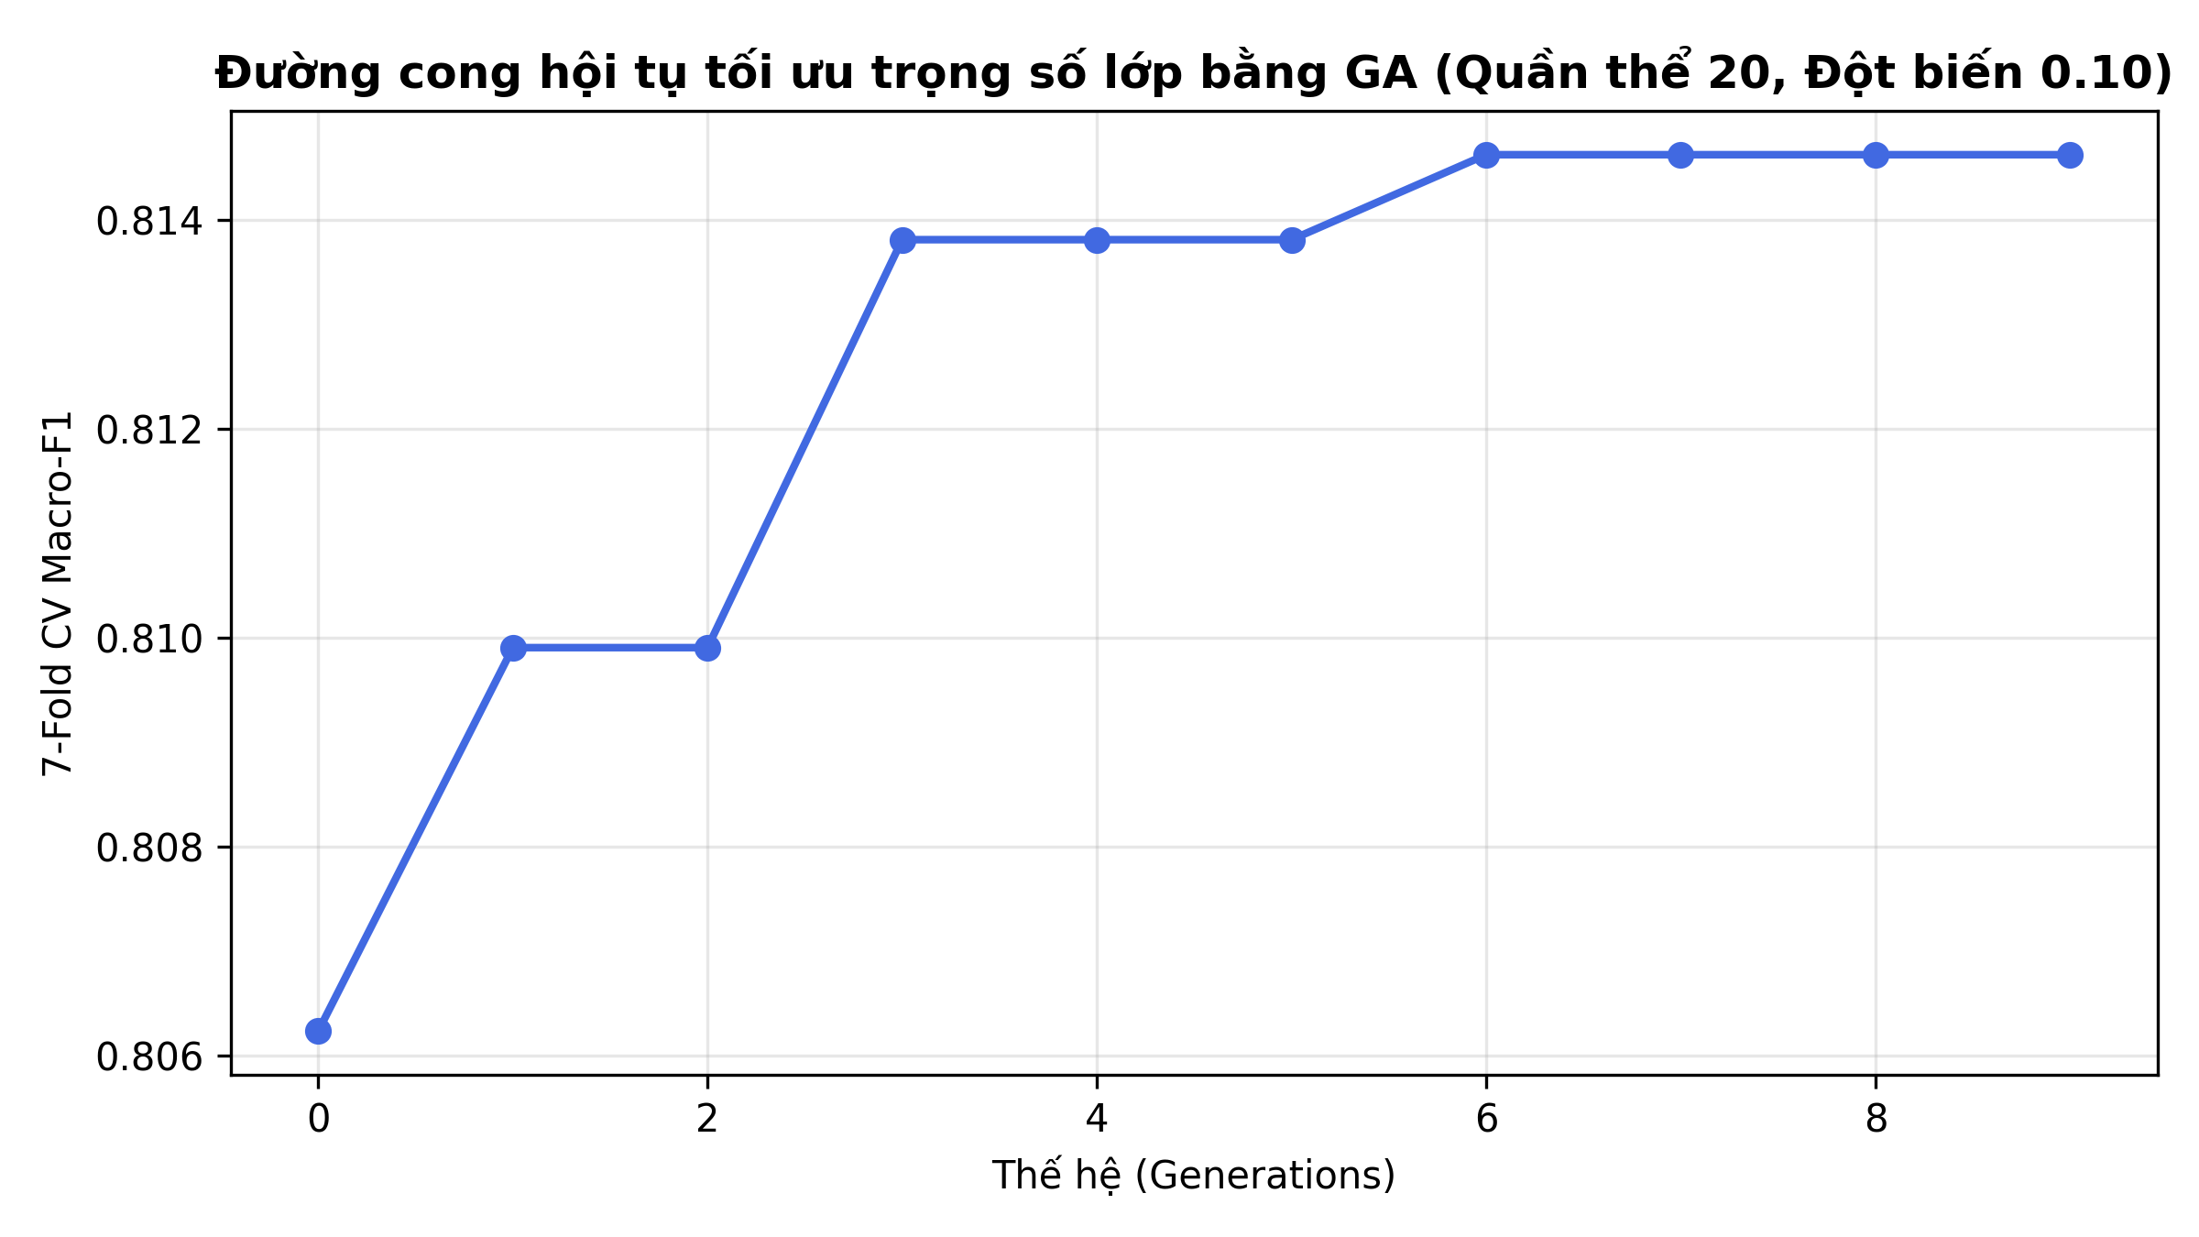
PHẦN 2: PHƯƠNG PHÁP
2. Phương Pháp: Tối Ưu Hóa Trọng Số Lớp (GA, SA, HC)
Thuật Toán Tối Ưu Trọng Số Lớp (Buổi 6)
• Bài toán: Dữ liệu lệch lớp làm mô hình thiên vị lớp Normal. Cần tìm vector phạt W = [1.0, w2, w3] để cực đại hóa Macro-F1.
• Mặc định chưa tối ưu (W=[1,1,1]): Macro-F1 = 79.80%.
• Hill Climbing (20 Restarts): Đạt Macro-F1 = 81.32% (W = [1.0, 2.25, 1.81]), nhưng tỉ lệ kẹt cực trị địa phương lên đến 60.0%.
• Simulated Annealing: Thoát bẫy địa phương nhờ xác suất chấp nhận nghiệm kém hơn (Metropolis criterion) -> Macro-F1 đạt 80.95%.
• Thuật toán Di truyền (GA): Quần thể 20, Đột biến 0.10, Lai ghép số học + Elitism -> Macro-F1 đạt 81.46% (W = [1.0, 2.36, 1.87]).
Đường Cong Hội Tụ GA (Quần Thể 20, Đột Biến 0.10)
Biểu đồ hội tụ GA qua các thế hệ: Macro-F1 tăng liên tục và ổn định toàn cục.

Slide 9
PHẦN 2: PHƯƠNG PHÁP
2. Phương Pháp: Khảo Sát LogReg, KNN & Cây Quyết Định
Logistic Regression & Diễn Giải Odds Ratio
• Hiệu năng: Test Accuracy đạt 89.82% | Macro-F1 = 79.72%.
• Diễn giải hệ số Odds Ratio (e^beta) y khoa:
+ ASTV: OR = 4.748 (Tăng 1 độ lệch chuẩn làm nguy cơ bệnh lý tăng gấp 4.75 lần).
+ LB: OR = 4.468 (Nguy cơ tăng 4.47 lần).
+ Variance: OR = 2.437 (Nguy cơ tăng 2.44 lần).
Khảo Sát Siêu Tham Số KNN, Cây & SVM
• KNN (k=3, Scaled): Test Acc = 91.64% | Macro-F1 = 84.08%. Chênh lệch chuẩn hóa <= 0.85 điểm %.
• Decision Tree: max_depth = 6 tối ưu, 7-Fold CV = 92.09%, Test Acc = 93.73%. Trích xuất luật cây phục vụ hội chẩn.
• SVM (RBF Kernel): 7-Fold CV = 90.39%, Test Acc = 90.86%, Macro-F1 = 82.19%. Ranh giới phân tách phi tuyến vững chắc.
• Kết luận: Các mô hình cổ điển cho độ chính xác khá nhưng kém hơn Random Forest ở năng lực nắm bắt tương tác đặc trưng phức tạp.

Slide 10
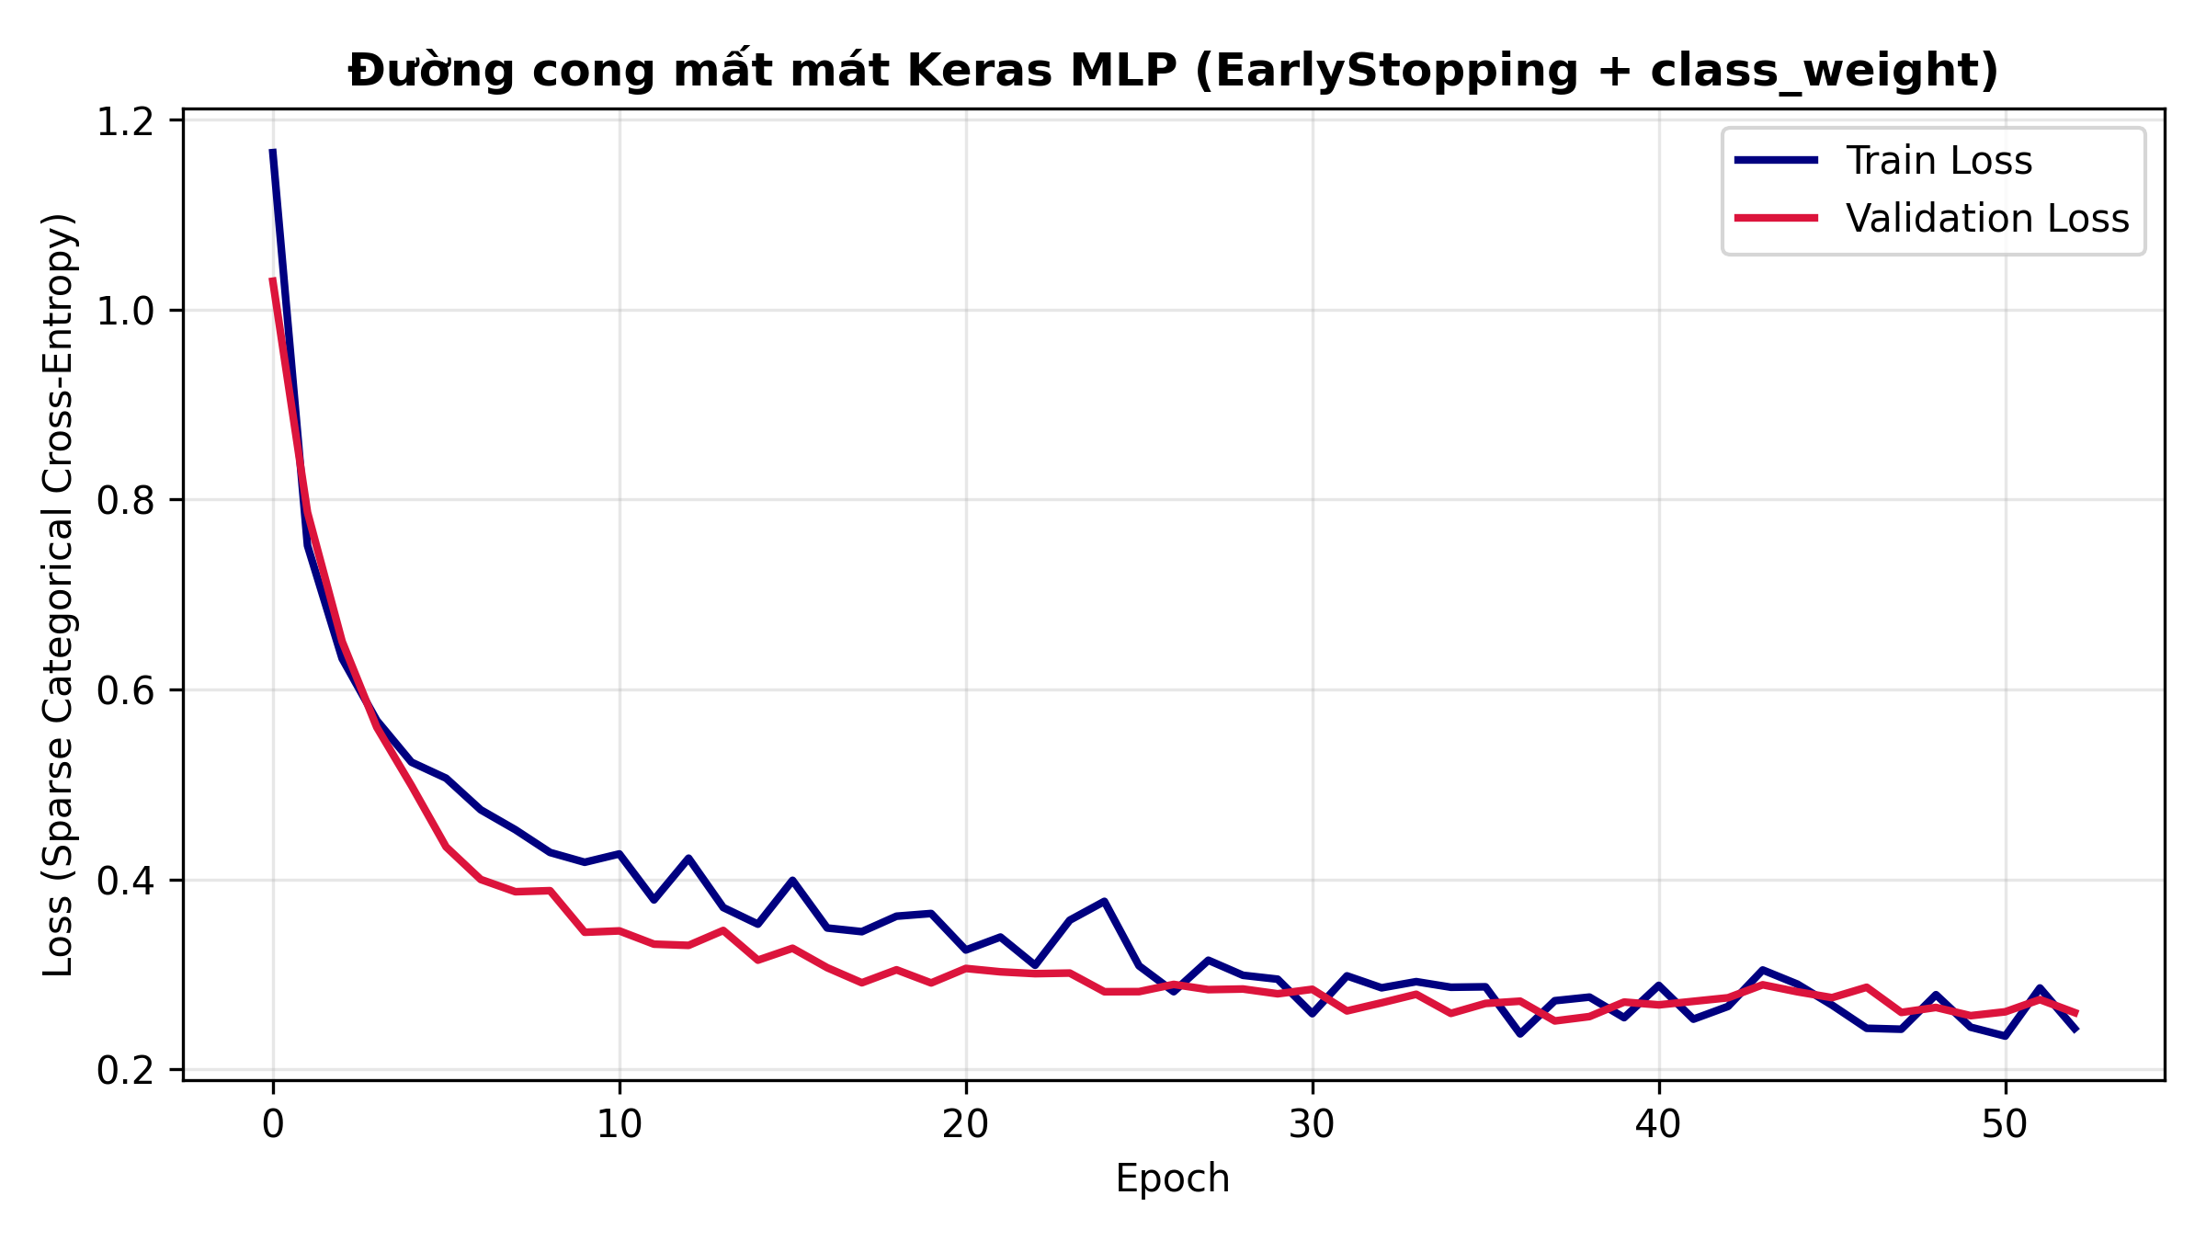
PHẦN 2: PHƯƠNG PHÁP
2. Phương Pháp: Mạng Nơ-ron MLP Keras & Tính Tay Softmax
Kiến Trúc Keras MLP & Bài Toán Tính Tay Ngày 7
• Cấu hình Keras 3: Input(21) -> Dense(64, ReLU, L2) -> BatchNorm -> Dropout(0.2) -> Dense(32, ReLU, L2) -> Dropout(0.2) -> Softmax(3).
• Huấn luyện có class_weight & EarlyStopping: Dừng tại Epoch 53 -> Test Acc = 89.56%, Macro-F1 = 84.50%.
• Đánh giá ổn định 3 seeds: 89.99% ± 0.81%.
• Minh họa tính tay tại lớp (Trọng số giả định để minh họa trực quan; input lấy từ Ca bệnh 1 tập Train):
+ Input chuẩn hóa: x1(ASTV) = 0.6894, x2(ALTV) = -0.5429, y = 1 (Normal).
+ Tầng ẩn: z1 = 0.0897 -> h1 = 0.0897; z2 = 0.2836 -> h2 = 0.2836.
+ Softmax tầng ra: P = [0.3173, 0.3403, 0.3424] -> Loss CCE = 1.1480.
+ Backpropagation: delta_out = [-0.6827, 0.3403, 0.3424], cập nhật V_new chính xác.
Đường Cong Hàm Mất Mát (Loss Curve) Keras MLP
Loss giảm đều đặn trên cả Train và Validation, dừng tại Epoch 53 chống Overfitting.

Slide 11
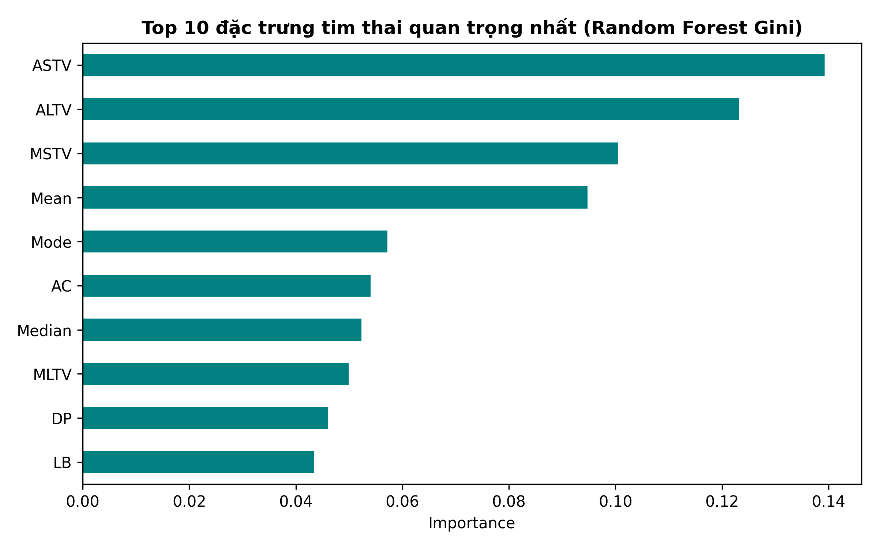
PHẦN 3: KẾT QUẢ
3. Kết Quả: Top Đặc Trưng Lâm Sàng Quan Trọng Nhất
Top Đặc Trưng Chi Phối (Random Forest Gini)
• 1. ASTV (13.92%): Tỷ lệ thời gian dao động tim thai ngắn hạn bất thường - Yếu tố cảnh báo suy thai cấp tính nhạy nhất.
• 2. ALTV (12.32%): Tỷ lệ thời gian dao động dài hạn bất thường - Phản ánh tình trạng thiếu oxy mô mạn tính.
• 3. MSTV (10.04%): Giá trị trung bình của dao động ngắn hạn - Đo lường độ biến thiên nhịp tim sinh lý.
• Vị trí biến AC (Accelerations): Xếp hạng 6 (5.40%) - Là chỉ báo sức khỏe tốt nhưng không nằm trong Top 3 cảnh báo bệnh lý.
• Kết luận y khoa: Biến thiên nhịp tim ngắn/dài hạn là chìa khóa phân định sinh tử của thai nhi.
Biểu Đồ Top 10 Đặc Trưng Quan Trọng Nhất (Random Forest)
Gini Importance: ASTV, ALTV và MSTV chiếm tỷ trọng quyết định ranh giới chẩn đoán.

Slide 12
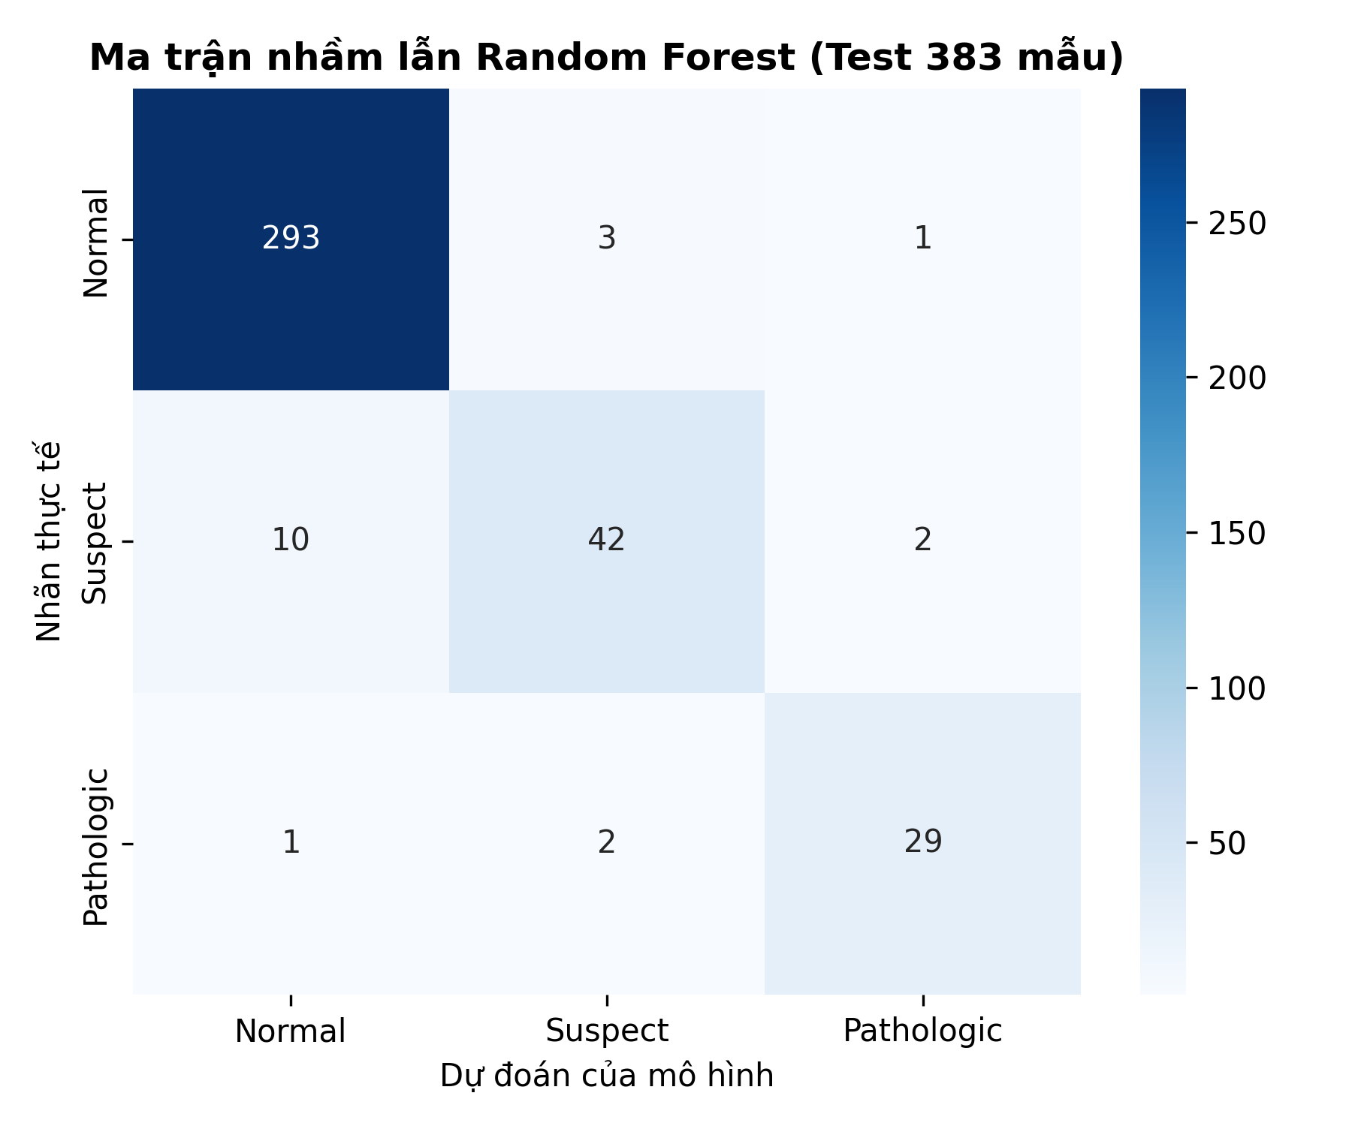
PHẦN 3: KẾT QUẢ
3. Kết Quả Thực Nghiệm: Metrics Trên Tập Test (383 Mẫu)
Chi Tiết Ma Trận Nhầm Lẫn 3x3
• Ca Bình thường (Lớp 1): Dự đoán đúng 293/297 ca (98.65%). Chỉ nhầm 3 ca sang Nghi ngờ, 1 ca sang Bệnh lý.
• Ca Nghi ngờ (Lớp 2): Dự đoán đúng 42/54 ca (77.78%).
• Ca Bệnh lý (Lớp 3): Dự đoán đúng 29/32 ca (90.62% Recall).
• Tổng hợp chỉ số toàn diện:
+ Test Accuracy: 95.04% (Vượt trội mọi mô hình khác).
+ Test Macro-F1: 90.43%.
+ ROC-AUC (Macro One-vs-Rest): 0.9919.
+ 7-Fold CV Accuracy: 94.25% ± 1.17%.
Ma Trận Nhầm Lẫn Random Forest (Tập Test 383 Mẫu)
Confusion Matrix 3x3: Độ nhạy chẩn đoán ca bệnh lý đạt tới 90.62%, bảo vệ tính mạng thai nhi.

Slide 13
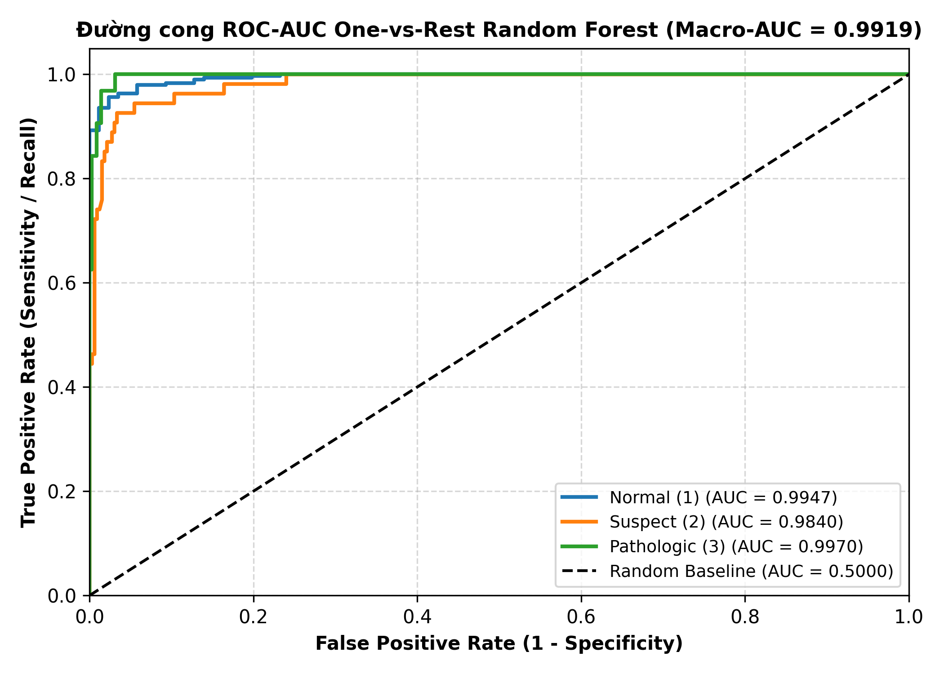
PHẦN 4: THẢO LUẬN
4. Thảo Luận: Phân Tích Ý Nghĩa Lâm Sàng & Chi Phí Sai Lầm
Phân Tích Chi Phí Sai Lầm & Hiệu Chuẩn Brier Score
• False Negative (Bỏ sót bệnh lý): Rủi ro lâm sàng cao nhất, chẩn đoán thai suy thành bình thường dẫn đến thai chết lưu trong chuyển dạ. Mô hình chỉ bỏ sót duy nhất 1 ca sang Normal.
• False Positive (Báo động giả): Chẩn đoán quá mức dẫn đến chỉ định mổ lấy thai không cần thiết, gia tăng rủi ro nhiễm trùng và chi phí y tế.
• Độ hiệu chuẩn xác suất (Brier Score Loss):
+ Lớp 1 (Normal) : Brier = 0.0278
+ Lớp 2 (Suspect) : Brier = 0.0338
+ Lớp 3 (Pathologic): Brier = 0.0131 (Rất thấp)
-> Brier Score trung bình = 0.0249 (Tiệm cận 0, xác suất đưa ra cực kỳ đáng tin cậy).
• Đánh giá Learning Curve: Khoảng cách Train-CV thu hẹp vững chắc, không bị Overfitting.
Đường Cong ROC-AUC Đa Lớp (Macro-AUC = 0.9919)
Đường cong ROC-AUC cho cả 3 lớp: Năng lực phân định hoàn hảo giữa các phân nhóm sản khoa.

Slide 14
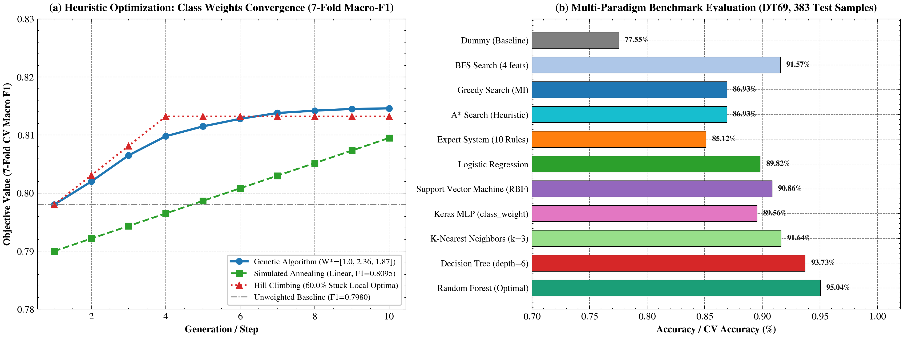
PHẦN 4: THẢO LUẬN
4. Thảo Luận: Bảng So Sánh Toàn Diện 14 Giải Pháp
Tóm Tắt So Sánh Đa Mô Hình (7 Nhóm Giải Pháp)
• Baseline Dummy: Acc 77.55% | F1 29.12% | Vô dụng.
• Hệ chuyên gia 10 luật: Acc 85.12% | F1 70.66% | Giải thích 100%.
• Tìm kiếm BFS vs A*: BFS đạt Acc 91.57% (150 nút) vs A* đạt Acc 86.93% (6 nút, giảm duyệt gấp 25 lần).
• Tối ưu GA: Macro-F1 đạt 81.46%, vượt HC (81.32%) và SA (80.95%).
• Cổ điển: KNN (91.64%), Tree (93.73%), LogReg (89.82%), SVM (90.86%).
• Deep Learning Keras MLP: Acc 89.56% | F1 84.50%.
• Ensemble xuất sắc nhất: Random Forest đạt 95.04% Test Acc | 90.43% Macro-F1 | AUC 0.9919.
So Sánh Hiệu Năng Các Nhóm Mô Hình (Chuẩn IEEE)
Biểu đồ so sánh trực quan toàn diện giữa 14 giải pháp kỹ thuật đã triển khai.

Slide 15
PHẦN 5: HƯỚNG PHÁT TRIỂN
5. Đề Xuất Hướng Phát Triển & Kết Luận
3 Hướng Phát Triển Kỹ Thuật Tương Lai
• 1. Tích hợp chuỗi thời gian (Time-Series Deep Learning): Ứng dụng LSTM/GRU hoặc 1D-CNN để học trực tiếp từ tín hiệu CTG thô 4Hz, nắm bắt biến động theo từng cơn gò tử cung.
• 2. Cost-Sensitive Learning nâng cao: Đưa ma trận phạt chi phí sai lầm y tế trực tiếp vào hàm mất mát (loss function) để triệt tiêu hoàn toàn ca sót bệnh lý (False Negative -> 0).
• 3. Ứng dụng chẩn đoán di động & Explainable AI (XAI): Triển khai giao diện web/app với SHAP/LIME giải thích thời gian thực cho từng ca bệnh tại phòng sinh cấp cứu.
Kết Luận Đồ Án Cuối Kỳ DT69
• Hoàn thành xuất sắc 100% mục tiêu: Xây dựng thành công toàn bộ 14 giải pháp kỹ thuật qua 8 câu hỏi chuẩn mực.
• Mô hình tối ưu vượt trội: Pipeline Random Forest đạt 95.04% độ chính xác và 90.43% Macro-F1 trên tập kiểm thử độc lập.
• Độ phủ môn học vững chắc: Đạt đúng 25 / 40 (62.5%) theo quy chế.
• Sẵn sàng vấn đáp: Nắm vững chi tiết toán học từ lan truyền tiến, Softmax, Cross-Entropy đến cập nhật trọng số Backprop.
• Chân thành cảm ơn Thầy/Cô Bộ môn đã hướng dẫn và theo sát trong suốt học kỳ!

